Slide 1
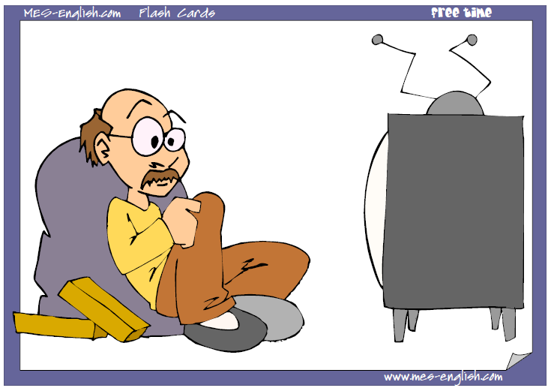
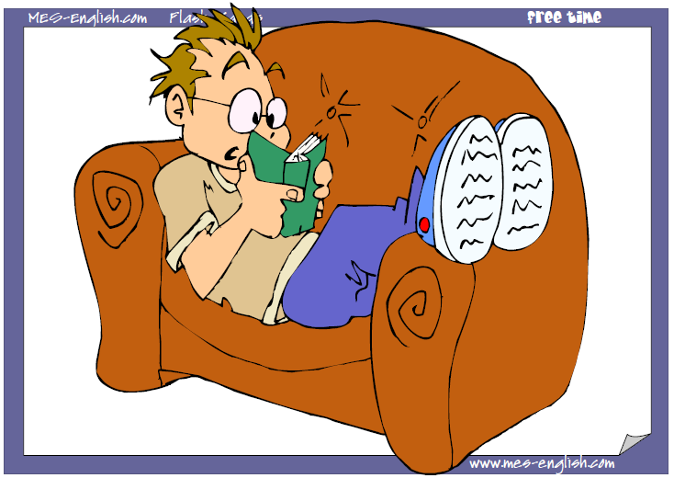

Slide 2
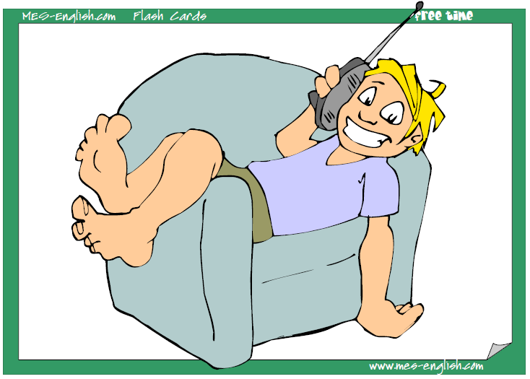

Slide 3
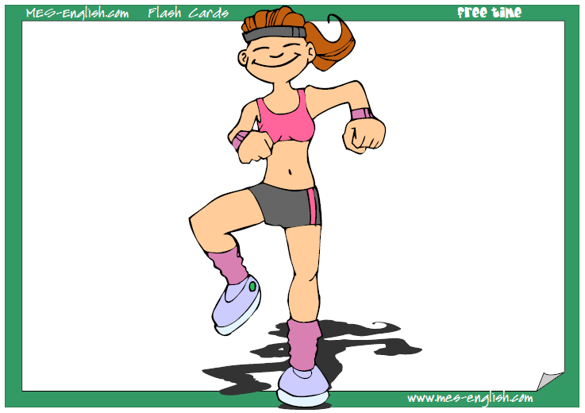
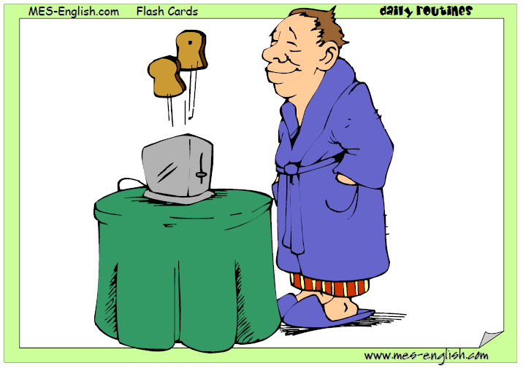
Tanni
Pipo
Carla
Paco

Slide 4
Kiko
Pancha
Nino
Lucia

Slide 5
Lalo
Lala
Pepe
Eddie

Slide 6
Luis
Tabo
Paco
Carlos

